Slide 1
Lição 1: introdução à navegação
Seshan brothers
Traduzido por equipe sunrise
Notes:
1

Slide 2
O que é a navegação na fll?
Navegação é fazer com que o robô vá da base para outro local que ele precisa estar
Navegação precisa ser confiável e repetível
Para conseguir isto, você deve aprender diversas estratégias
© 2018, FLL Tutorials, Última edição: 04/09/2018

Slide 3
Navegação confiável na fll
Boa navegação irá necessitar desa técnicas
Alinhar na base
Seguir a parede
Alinhar nas linhas
Alinhar nas paredes
Alinhar nas missões
Seguir linha
© 2018, FLL Tutorials, Última edição: 04/09/2018

Slide 4
DISCUSSão
Vamos supor que queremos ir da base para o círculo rosa
O que você pode fazer para chegar lá com confiança?
© 2018, FLL Tutorials, Última edição: 04/09/2018

Slide 5
Selecionando uma rota
Pode ser que exista mais de um caminho para o destino
O que você precisa para fazer o caminho vermelho ou amarelo?
© 2018, FLL Tutorials, Última edição: 04/09/2018

Slide 6
Possível solução (amarelo)
Procure por lugares que podem “resetar” o robô, para ele se endireitar ou orientar
Pode ser necessário adicionar passos extras para posicionar o robô
Line Follow
Align on Line
Move Until Line
Align on the Wall
Wall Follow
© 2018, FLL Tutorials, Última edição: 04/09/2018

Slide 7
Possível solução (vermelho)
Caminhos diferenciados podem ter mais obstáculos, o que torna a sua posição menos previsível
Align on the Wall
Align on the model
Line Follow
Move Until Line
Align on Line
© 2018, FLL Tutorials, Última edição: 04/09/2018

Slide 8
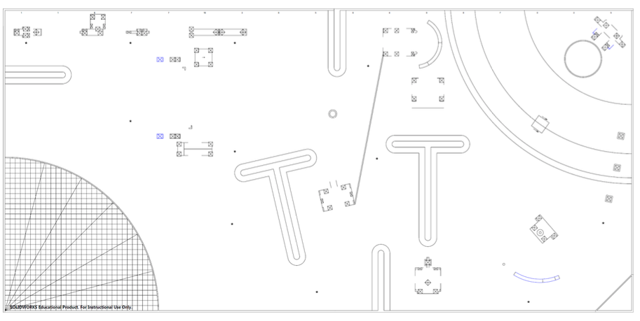
E depois:
Aprender técnicas de programação e montagem para alcançar estas estratégias
Conforme você avançar nas lições, pense como aplicar estas técnicas no desafio do robô
© 2018, FLL Tutorials, Última edição: 04/09/2018

Slide 9

Créditos
Essa lição foi escrita por Sanjay Seshan e Arvind Seshan
Mais lições em www.ev3lessons.com e www.flltutorials.com
Traduzido por Equipe Sunrise, de Santa Catarina, Brasil
This work is licensed under a Creative Commons Attribution-NonCommercial-ShareAlike 4.0 International License.
© 2018, FLL Tutorials, Última edição: 04/09/2018
Notes:
9

